Slide 1
EKOSİSTEMLERİN İNCELENMESİ
Prof. Dr. Yaşar Nuhoğlu
YRD. DOÇ.DR. SÜLEYMAN ŞAKAR

Slide 2
EKOSİSTEMLERİN İNCELENMESİ
Ekosistemlerin en önemli özelliklerinden biri, yapılarının canlı ve cansız varlıkların kombinasyonundan oluşmasıdır. İkinci özelliği ise bu varlıkların sürekli olarak birbiri ile karşılıklı etkileşim içinde bulunmalarıdır.
Ancak ekosistemleri oluşturan canlı ve cansız varlıkların yeryüzündeki dağılımı, biribirleri ile etkileşim şekli ve şiddeti, etkileşim seçiciliği gibi özellikleri homojen bir yapı göstermeyip, birbirine yakın çok küçük alanlarda bile farklılıklar gösterir. İşte yeryüzündeki çok küçük alanlardan başlayıp karmaşık bir şekilde kademeli olarak çok büyük alanlara kadar oluşan bu farklılıklardan değişik yapı ve fonksiyonlara sahip içiçe girmiş milyonlarca ekosistem oluşur.

Slide 3
ekosistemlerin incelenmesi, ekosistemleri oluşturan öğelerin yapı ve karşılıklı etkileşimlerinin incelenmesi demektir.
Bu milyonlarca ekosistemi ayrı ayrı belirleyip inceleme olanağı günümüze değin mümkün olamamıştır.
Bu zorluklar karşısında ekosistemler ancak global ve bölgesel ölçekte tasnif edilebilmiş ve incelenebilmiştir.
Ekosistemlerin küçük ölçeklerde tasnif ve incelenmesi henüz yapılamamıştır.
Ancak çeşitli bilim adamlarının araştırma sahalarını içeren bazı ekosistemler tek tek incelenebilmiştir.

Slide 4
Her ekosistem kendine özgü bir yapı ve fonksiyona sahiptir. işte bu bölümde ekosistemler yapı ve fonksiyonlarının dağılımı, etkileşim şekli ve şiddeti, etkileşim seçiciliği, fonksiyonel süreçler gibi kriterlere tabi tutulmak suretiyle genel anlamda incelenmeye çalışılacaktır.
Daha önceki konularımızda da belirttiğimiz gibi yeryüzünde 1 santimetrekare gibi çok küçük bir alandan deniz ve okyanus büyüklüğüne kadar alan bakımından çok değişik ekosistemler mevcuttur. Yeryüzündeki en küçük ekosistemlere örnek olarak; çok karmaşık bir yapı ve fonksiyon gösteren mercan adalarındaki alg, deniz hayvanları, su bitkileri ve mercanların ürettiği kalkerden oluşan 1-2 santimetrekarelik kendine yeten yaşam üniteleri gösterilebilir. Buradan itibaren kademeli olarak büyük ekosistemleri tahayyül etmek zor değildir.

Slide 5
Yeryüzünde içiçe girmiş milyonlarca ekosistemin canlı ya cansız yapılarının çok karmaşık ve çok çeşitli olduğu düşünülürse ekosistemleri teker teker incelemenin mümkün olmayacağı kolayca anlaşılır.
GENEL ANLAMDA YAPILAN BU EKOSİSTEM SINIFLANDIRMALARINDAN DÖRT TANESİ AÇIKLANMAYA ÇALIŞILMIŞTIR.
ENERJİ KAYNAĞINA GÖRE EKOSİTEM TİPLERİ
İNSAN ETKİSİ AÇISINDAN EKOSİSTEM TİPLERİ
EGEMEN YAŞAM ORTAMLARINA GÖRE EKOSİSTEM TİPLERİ
İKLİM - TOPRAK - VEGETASYON (BİTKİ ÖRTÜSÜ) FAKTÖRLERİNE GÖRE EKOSİSTEM TİPLERİ

Slide 6
ENERJİ KAYNAĞINA GÖRE EKOSİTEM TİPLERİ
a) Güneş enerjisi ile beslenen bağımsız ekosistemler
Denizler, göller, ormanlar, mera ve bakir alanlar gibi tamamen güneş enerjisi ile işleyen, dışarıdan herhangi bir enerji ilavesi olmayan ekosistemlerdir. Bunlara "bağımsız" veya "desteklenmeyen" ekosistemler de denilmektedir.
b) Doğal ek enerjiye sahip bağımsız ekosistemler
Bu ekosistemler fonksiyonlarını yapabilmesi için muhakkak güneş enerjisine ihtiyaç duyarlar. Ancak bu yeterli değildir. Bunun yanında özellikle yenilenebilir enerji kaynaklarına bağlı olarak çalışırlar. Buna örnek olarak deniz dalgalarına ve gel-git olayına bağımlı olarak çalışan ekosistemler verilebilir. Bu ekosistemlerdeki canlılar güneş enerjisi yanında dalga ve gel-git olayı ile besin maddesi ve hava sirkülasyonu gibi ek enerji sağlamak zorundadır.
c)İnsan tarafından desteklenen ve güneş enerjisi tarafından işletilen ekosistemler
Tarım alanları, çiftlikler, av üretme istasyonları gibi ekosistemlerdir. Özellikle tarım alanları ve su ürünleri ekosistemlerine ısı, su, besin maddesi ve gübre gibi maddeler verilerek, enerji bilançoları desteklenmek suretiyle birim alandan fazla ürün alma amacı güdülür.
d)Yakıt maddeleri tarafından işletilen ekosistemler
Yerleşim alanları ve endüstri bölgeleri gibi yakıt maddeleri tarafından büyük oranda işletilen ekosistemlerdir.

Slide 7
İNSAN ETKİSİ AÇISINDAN EKOSİSTEM TİPLERİ
Bunlardan biri insan elinin hiç değmediği ve doğal koşullar altında kendiliğinden gelişen "Dağal ekosistemler", diğeri de insan etkisi ile zamanla doğal yapısı değişerek yeni bir yapı kazanan "Antropojen ekosistemler" dir. Ekosistemler insan etkisi açısından Sutton ve Harmon (1973) tarafından dört gruba ayrılmıştır.
a) Olgun doğal ekosistemler
İnsanların yerleşim alanları dışında kalan, az-çok doğal koşullarını koruyabilmiş ekosistemlerdir. Doğal koşulların zorluğu nedeniyle bu ekosistemlere henüz ulaşılamamıştır ve yararlanmaya açılmamıştır. Uluşlararası gaz zararları gibi dolaylı etkiler olabileceği için az miktarda etkilenmiş olabilecekleri kabul edilebilir. Bakir ormanlar, çöller, ulaşılamamış dağlar örnek olarak verilebilir.
b) İşletilen doğal ekosistemler
İnsanlar tarafından doğal ürünlerinden faydalanılan rekreasyon (dinlenme) alanları, ormanlar, av alanları gibi doğal kaynaklarından yararlanılan ekosistemlerdir.
c) Üretim ekosistemleri
İnsanlar tarafından çeşitli üretim faaliyetleri ile ürün yetiştirilip faydalanma amacı bulunan tarım işletmeleri gibi ürünün tamamen insan etkinliğine bağlı olduğu ekosistemlerdir.
d) Kentsel ekosistemler
İnsanların yoğun yerleşim alanları kurarak içinde yaşadığı endüstriyel alanlar, kentler ve kasabalardır.

Slide 8
EGEMEN YAŞAM ORTAMLARINA GÖRE EKOSİSTEM TİPLERİ
1. Doğal veya doğala yakın ekosistemler
1.1 Sulara ait ekosistemler (deniz, göl, akarsu ekosistemleri )
1.2 Karasal ekosistemler
1.2.1 Yarıkarasal ekosistemler ( turbalıklar )
1.2.2 Karasal ekosistemler ( Ormanlar, savanlar, çöller, kumullar, kültür arazileri)
2. Kentsel-endüstriyel ekosistemler (henüz ünite ayrımı yapılmamıştır.)

Slide 9
İKLİM - TOPRAK - VEGETASYON (BİTKİ ÖRTÜSÜ) FAKTÖRLERİNE GÖRE EKOSİSTEM TİPLERİ
a) Biyom
Büyük iklim kuşaklarındaki, büyük yaşam alanlarını ve bunların karakteristik fauna ve florasını ifade eden ekolojik bir ünitedir. Büyük karasal yaşam kuşakları olarak da bilinen bu ekosistemler dünya üzerindeki enlem ve boylam dereceleri arasındaki büyük yaşam alanlarıdır. Bu nedenle biyomlar yeryüzünün geniş bölgelerine yayılmış çöl, tropik yağmur ormanları, savanlar gibi kendine özgü bitki ve hayvan toplumlarını içeren doğal ekosistemleri ifade etmektedir. Biyomların ayrımında üçüncü bölümde verdiğimiz büyük iklim kuşakları kriter olarak kabul edilmektedir.
b) Zonobiyom
Büyük iklim kuşakları içerisinde genel iklim karakteristiklerinden farklılıklar gösteren alt kuşaklar bulunarak bu kuşakların canlı tür ve bileşimi farklı olmaktadır. İşte bu alt kuşaklardaki canlılar toplumumun oluşturduğu ekosistemlere zonobiyom denmektedir.
c) Orobiyom
Kelime anlamıyla, oros=dağ demektir. Bir biyom içerisinde fizyografik faktörlerin farklılığından kaynaklanan veya dağların yapısından kaynaklanan ekosistemlere orobiyom denir.
d) Pedobiyom
Toprak özelliklerininden kaynaklanan yani edafik faktörlerin ağırlğı ile oluşan ekosistemlerdir. Örneğin ülkemizde Tuzgölü civarında oluşan tuzlu toprak şartlarından kaynaklanan ekosisler gibi.

Slide 10
EKOSİSTEMLERİN GENEL YAPISI VE ÖĞELERİ
Ekosistemlerin genel yapısı denince, ekosistemleri oluşturan varlıklar ile bunların karakteristikleri anlaşılır. Bir ekosistemin incelenebilmesi için tüm bu öğelerin incelenmesi gerekir.
1-CANLI (BİYOTİK) FAKTÖRLER 2- CANSIZ (ABİYOTİK) FAKTÖRLER
- İnsanlar - Fizyografik (mevki) faktörler
- Hayvanlar - Klimatik (iklim) faktörler
- Bitkiler - Edafik (toprak) faktörler
-Mikroorganizmalar - Kimyasal faktörler
VEYA
-ÜRETİCİLER -İNORGANİK MADDELER
-TÜKETİCİLER -ORGANİK MADDELER
-AYRIŞTIRICILAR -FİZİKSEL FAKTÖRLER

Slide 11
EKOSİSTEMLERİN MEKAN (YERLEŞİM ALANI) BAKIMINDAN YAPISI
Ekosistemlerin mekan bakımından yapısı denince ekosistemleri oluşturan bazı cansız çevre faktörleri ile ( mineral ve organik maddeler) canlı çevre faktörlerinin ekosistem içerisinde bulunuş ve yerleşme düzeni anlaşılır. Ekosistemlerin mekan bakımından yapısını anlayabilmek için yatay ve düşey yönde alınmış kesitleri düşünmek gerekir.

Slide 12
Yatay makrostrüktür veya mozaik yapI
Canlı ve cansız ekosistem öğelerinin yeryüzündeki yatay yayılışını belirtmek için kullanılan bir deyimdir. Örneğin yüksekten uçmakta olan bir uçaktan yere doğru baktığımızı farz edersek canlı ve cansız öğelerin yeryüzündeki dağılımını bir yüzeyi oluşturan mozağiye benzetebiliriz. Buradaki öğeler kapladıkları farklı alanlar, farklı renk tonu ve dokusal bileşim olarak bir mozağiyi andırır. Bu bakımdan yatay makrostrüktür (makro= büyük ölçekli, strüktür= yapı) mozaik yapı olarak da adlandırılır. Ekosistemlerdeki mozaik yapının oluşumunda canlı fatörlerin yanında cansız çevre faktörleri de etkili olabilir. Yüksek dağlık bölgelerindeki donma ve çözülme olayları sonucu çakıl ve taşların toprağın üst kısmına çıkarak geometrik şekiller oluşturması buna örnek olarak verilebilir. Antropojen ekosistemler hariç ekosistemlerin mozaik yapısını oluşturan üniteler üçe ayrılır. Mozaik yapının taşları veya bir kısmını oluşturan bu üniteler şunlardır

Slide 13
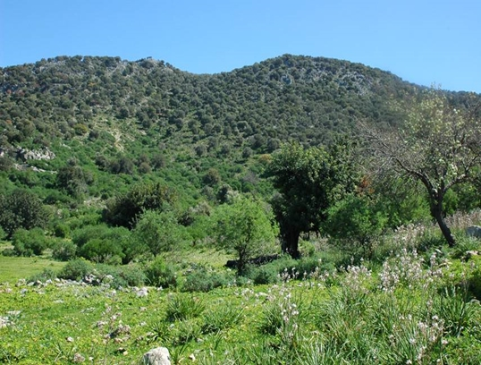
Mozaik yapı

Slide 14
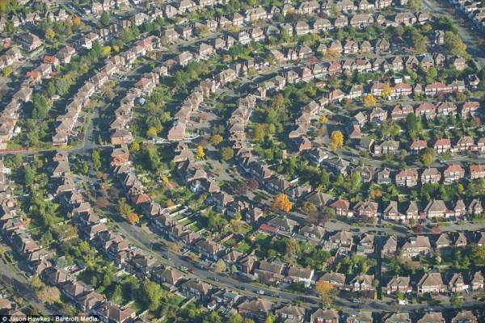
mozaik yapI

Slide 15
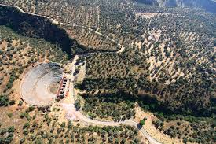
mozaik yapI

Slide 16
Düşey makrostrüktür veya tabakalanma
Düşey makrostrüktür bir ekosistemden dikey yönde alınan bir kesitte ekosistemi oluşturan öğelerin işgal ettikleri tabakaları belirtir. Örneğin, bir orman ekosisteminde bu yapıyı kolayca gözleyebiliriz. En üst katta büyük boylu ışık ağaçları, onun altında daha küçük boylu gölge ağaçları, daha altta çalılar, daha altta otlar, daha altta yosun ve liken tabakaları ile üst toprak , alt toprak tabakaları ayırdedilebilir. Bu tabakalanmada ışık, sıcaklık, nem gibi biyolojik istekler rol oynar. Örneğin, bitkiler ışık isteklerine göre, ışık bitkileri - yarı ışık bitkileri - yarı gölge bitkileri - gölge bitkileri olarak sınıflandırılabilir

Slide 17
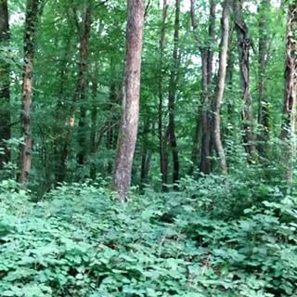
tabakalanma

Slide 18
EKOSİSTEMLERİN CANLILAR TOPLUMU BAKIMINDAN YAPISI Ekosistemlerin canlılar toplumu bakımından belirgin iki karakteristiği incelenir
EKOSİSTEMLERİN TÜR VE BİREY ÖZELLİKLERİ BAKIMINDAN YAPISI
Bir ekosistemin canlılar toplumu bakımından yapısının kavranabilmesi için öncelikle bu ekosistemdeki tür yoğunluğu ve türe ait birey yoğunluğu belirlenmelidir. Çünkü tür ve birey yoğunluğu ekosistemlerin dengesini etkileyen en önemli iki faktördür.
Tür yoğunluğu denince, bir ekosistemde veya birim alanda yer alan canlı türü sayısı veya türlerden oluşan populasyonların sayısı anlaşılır. Birey yoğunluğu denince de birim alanda bulunan bir türe ait bireylerin sayısı anlaşılır.

Slide 19
Ekosistemlerde tür ve birey sayıları arasında belirli kurallar ve dengeler vardır. Bu kurallar daha önce de belirtildiği gibi yaşam birliğinin temel ilkeleri adı altında şu şekilde ifade edilmektedir.
(1) Bir ekosistemde ekolojik koşullar ne kadar çeşitli ise veya organizmaların çoğunluğuna ait optimuma ne kadar yakınsa orada yaşayan canlılar toplumundaki tür sayısı o kadar fazla, türlerdeki birey sayısı az olur.
(2) Buna karşın, bir ekosistemdeki ekolojik koşulların çeşitliliği az ise veya organizmaların çoğunluğuna ait optimum koşullardan uzaksa bu ekosistem tür sayısı bakımından fakir olur. Fakat belirli bir türe ait birey sayısı fazla olur.

Slide 20
Bu temel kurallara göre bir ekosistemdeki tür ve birey sayıları ters orantılıdır.
Bu zıt bağıntı sınırlayıcı faktör yasasının bir sonucudur. Optimum derecede çeşitli yaşam koşullarına sahip bir ekosistem bircok tür için gerekli çevre şartlarına sahiptir.
Burada tür sayısı fazla olur fakat türler arası rekabet ve yırtıcılık gibi türlerarası beslenme ilişkileri sonucu türlerin birey sayıları az olur.
Böylece ekosistemde bir denge kurularak türlerin birey sayısı belirli yerde dondurulur. Bunun aksine bir ekosistemdeki çevresel koşulların azlığı durumunda bu koşullara uyum sağlayabilecek canlı türü sayısı da az olacaktır. Ancak canlı türü az olunca da alanı doldurmak için bir türe ait birey sayısı cok olmak zorundadır

Slide 21
Zaten koşullar da bu sınırlı sayıdaki türlerin gelişmesine müsaittir. Koşulların çok extrem (aşırı ) olması durumunda sadece bir veya birkaç tür canlının yaşayabildiği biyotoplara "extrem biyotoplar" burada yaşayan canlılara da özelleşmiş canlılar veya "spesiyalistler" denir.
Örneğin ülkemizde Tuz gölü civarında yer alan aşırı tuzlu topraklarda yaşayan tuzcul bitkiler buna örnek olarak verilebilir.
Bu da yaşam birliği temel ilkelerini doğrulamaktadır. Buna dayanarak türler ve birey sayıları arasında şu ilişki kurulabilir "Ekositemlerde bir yaşam beraberliğinin şekillenmesinde türlerarası rekabet, türler içi gerilime kıyasla daha büyük öneme sahiptir". Bu kural hem bitkiler ve hem de hayvanlar için geçerlidir.

Slide 22
Bir ekosistem tür sayısı bakımından ne kadar zenginse canlıların dağılımı da o kadar heterojendir. Yani kısa mesafelerde bile canlıların tür ve sayısal olarak dağılımı çok farklılıklar arz eder.
Tür sayısı ne kadar az ise canlıların dağılımı da ona yakın olarak homojendir. Bir ekosistemdeki canlıları teker teker sayarak tür ve birey sayısını belirlemek çok güçtür. Bu nedenle canlı sayımlarında deneme alanı alınarak buralarda sayımlar yapılır veya hava fotografları alma tekniğine sahip ülkelerde bu sayımlar hava fotoğrafları yardımıyla yapılabilir. Böylece ekosistemlerdeki canlıların tür ve sayısı belirlenerek ekosistemlerin çeşitliliği karakterize edilir. Ekosistem çeşitliliği deyince de o ekosistemi oluşturan canlı toplumlarının tür sayısı ve birey yoğunluğu bakımından yapısı anlaşılır. Böylece çesitli yöntemler kullanılarak "çeşitlilik indisleri" veya çeşitlilik değerleri hesaplanır.

Slide 23
Yapılan araştırmalar tür bakımından zengin yaşam birliklerinin tür sayısı bakımından fakir yaşam birliklerine göre çok daha kararlı olduğunu ortaya koymuştur. Bunun tipik bir örneğini orman ekosistemlerinde görebiliriz.
Örneğin, yalnızca kızılçamdan (Pinus brutia L.) oluşmuş bir orman böcek afetleri ve yangın gibi çevre koşullarına karşı çok hassas olacağı gibi çıkabilecek bir yangınla tamamen yok olacakken, yapraklı ağaçlarla karışık bir orman ise yangına karşı çok daha az hassas olacak ve oluşabilecek böcek afeti ise o böceğin tercih ettiği tür ağacı yok edebilecektir. Ekosistemlerde tür sayısının cok olması ile ekosistem dengesi arasındaki olumlu ilişki, bir yetişme ortamında bulunan farklı türlerin beslenme, barınma, mekan temini gibi yaşam etkinlikleri ile çevresel koşulların, organizmaların populasyonlarının artmasını kontrol altında tutmasından kaynaklanmaktadır.

Slide 24
EKOSİSTEMLERDE ORGANİZMALARIN BESLENME İLİŞKİLERİ
Besin kaynakları ve besin kaynağına uzaklığı bakımından ekosistemlerin yapısını oluşturan canlılar ototrof organizmalar (üreticiler), heterotrof organizmalar (tüketiciler ) olmak üzere iki gruba ayrılır. Ancak ayrıştırıcılar heterotrof organizmalar olmasına rağmen bazen bunlar üçüncü bir grup olarak da incelenmektedir. Bu gruplar kısaca tanıtılacaktır.
1- Üreticiler (ototrof organizmalar)
Ototrof organizmaları çoğunlukla fotosentez yapan yüksek organizasyonlu bitkiler oluşturur. Ancak mikrobiyoloji dersinden hatırlayacağımız gibi algler ve kemosentez yapan bakteriler de bu gruba girerler. Bu canlılar doğada temel üreticilerdir. Diğer tüm canlılar bunların ürettiği organik maddeye bağımlıdır.Besin zincirinin birinci halkasını (T1 ) oluştururlar. Bilindiği gibi fotosentez;
6 CO₂ + 6 H₂O → C₆ H₁₂ O₆ + 6 O₂ formülüyle gösterilir.

Slide 25
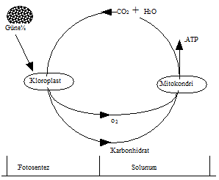

Slide 26
Doğadaki organik maddenin büyük bir kısmı bu yolla sentez edilir. Bunun yanında bilindiği gibi kemosentez, ototrof mikroorganızmalar tarafından güneş ışığından yararlanmadan inorganik bileşiklerin oksidasyonu ile kimyasal sentezler yapılması olayıdır. Bunun tipik örneği kükürt bakterileridir.
6 CO₂ + 12 H ₂ S → C₆ H ₁₂ O₆ + 12 _{S} + 6 H₂ O reaksiyonunda görüldüğü gibi kükürt bakterileri, hidrojen sülfürü oksitleyerek gerekli enerjiyi almak suretiyle organik madde üretirler.

Slide 27
Yeryüzündeki toplam fotosentezin bir yaklaşıma göre % 40'ının (Benton and Warner, 1974),
Başka bir yaklaşıma göre de % 80'inin (Stugren, 1978 ) Deniz ve okyanuslarda yaşayan fotosentetik organizmalar tarafından yapıldığı, geri kalanının ise diğer karasal bitkilere ait olduğu tahmin edilmektedir.
Fotosentez olmasaydı bugün canlılık da olmazdı. Bu nedenle bu organizmalara primer üreticiler denmektedir.

Slide 28
2- Heterotrof organizmalar (tüketiciler )
Yaşamları ve metabolik faaliyetleri için gerekli enerjiyi ototrof organizmaların ürettiği organik maddeleri alıp bünyelerinde sindirerek yapısını değiştirmek suretiyle elde ederler. Tamamen hazır organik maddeye bağımlı olarak yaşarlar ve hazır organik maddeleri alıp kendi bünyelerine uygun hale getirirler. Ototroflar tarafından üretilen organik maddeleri tükettikleri için de bunlara tüketiciler denir. Doğal denge veya ekolojik denge açısından üç önemli görevi yerine getirirler. Bunlar;
- Doğadan organik bileşikler ile su, hava vbg. inorganik maddeleri protoplazmalarına alarak sindirirler ve oluşturdukları atıkları tekrar doğaya verirler. Bu atıklar üreticiler tarafından kullanılırlar.
- Ototroflar tarafından depo edilen kimyasal enerjinin bir kısmını kendi protoplazmalarına aktararak ısı enerjisine dönüştürürler.
- Beslenme etkinlikleri esnasında populasyonları kontrol altında tutarlar.

Slide 29
Bu gruba insanlar, hayvanlar ve birçok mikroorganizma girmektedir. Beslenme şekillerine göre dört alt gruba ayrılırlar.
2a- Primer tüketiciler ( bitki yiyenler = herbivorlar )
Bunlar besin zincirinin ikinci halkasını ( T2) oluştururlar. Tamamen bitkisel maddeye bağımlı olarak bitkilerle beslenirler. Tavşan, koyun, geyik, tırtıl, inek, manda vbg. canlılar olup bunlar diğer canlılar için hayvansal besin maddesi hazırlarlar.
2b- Sekunder tüketiciler ( et yiyenler = karnivorlar )
Besin zincirinin üçüncü halkasını (T3) oluştururlar. Primer tüketicileri yiyerek beslenirler. Yılan, kurbağa ve birçok kuş türü örnek olarak sayılabilir.
2c- Et yiyen yırtıcılar ( tersiyer tüketiciler )
Yırtıcılıkla da olsa et ile beslenen bu canlılar et ile beslendikleri için karnivorlar ile aynı besin halkasında bulunurlar (T3). Bu canlılar besinlerini çoğunlukla sekonder tüketicilerden yırtıcılıkla elde ederler. Kartal, baykuş, tilki, atmaca ...

Slide 30
2d- Bitki ve et yiyenler ( omnivorlar )
Bu canlılar hem bitkisel hem de hayvansal besinlerle beslenirler. Besin zincirini dördüncü halkasını yani T₄ basamağını oluştururlar. Kedi, köpek, domuz, ayı ...
T ₂ ,T ₃ ,T ₄ basamakları diğer canlılarla beslendiği için bunlara canlı yiyen anlamında "biophage" denir. Bazan da büyük canlılarla beslendikleri için makro tüketiciler ismini alırlar.
2e- Ayrıştırıcılar (mikro tüketiciler )
Gerek üreticiler ve gerekse tüketiciler metabolik faaliyetleri esnasında oluşturdukları atıkları alıcı ortam dediğimiz çevreye verirler. Bu atıklar eğer hiç bir canlı organizma değmeden kalsalar sıcaklığın etkisiyle büyük bir kokuşma oluştururlar. Bu da doğal dengeyi alt üst edebilir. Ancak organik atıklar doğada bitkiler, hayvanlar ve mikroorganizmalar tarafından fiziksel ve biyolojik olarak parçalanırlar. Ancak burada en önemli görev T5 basamağındaki ayrıştırıcılar dediğimiz mikroorganizmalara düşer.

Slide 31
Mikroorganizmalar ölü ve atık organik maddeleri birçok biyolojik ve enzimatik faaliyetleri sonucu parçalayarak kademeli olarak mineralize eder yani inorganik hale getirirler. Bu da doğal denge ve ekolojik döngüler için çok önemli bir geri besleme mekanizmasıdır. Böylece mineralize olan organik maddeler tekrar üreticiler tarafından kullanılırlar. Böylece doğada biyojeokimyasal madde döngüsü dediğimiz olay gerçekleşir.
Ayrıştırıcılar bitki ise, saprofit, hayvan ise saprozoa adını alır.
Eski bir terim olan saprofit artık geçersiz sayılmaktadır, çünkü -fit eki "bitki" demektir. Oysa embriyolu bitkiler arasında gerçek anlamda saprotrof canlılar yoktur, mantar ve bakteriler ise artık Bitkiler Alemi'nde yer almamaktadır. Fotosentez yapmayan orkideler ve monotroplargibi, bir zamanlar saprofit sayılan bitkilerin artık başka bitkilerin parazitleri olduğu gösterilmiştir. Bu bitkiler için "miko-heterotrof" terimi kullanılır, çünkü parazit bitkiyi konak bitkiye köklerinden mikoriza (mycorrhiza) mantarlar ile bağlıdırlar.

Slide 32
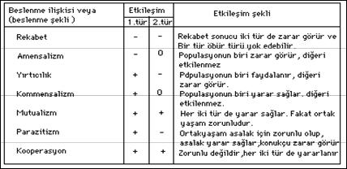
BESLENME TİPLERİ

Slide 33
Beslenme tipleri veya beslenme ile doğrudan bağıntılı olan ilişkiler canlıların beslenme ve barınma etkinlikleri esnasında ortaya çıkan simbiyoz (ortakyaşam) şekilleri olup rekabet, yırtıcılık, parazitlik, amensalizm, kommensalizm, kooperasyon ve mutualizm gibi ilişkilerdir.

Slide 34
- Simbiyoz (ortakyaşam)
Bu terim bazı bilim adamları tarafından canlılar arasındaki karşılılklı yarar esasına dayanan ilişkiler olarak kabul edilirken, bazı bilim adamları da canlılar arasındaki karşılıklı yarar ve zarar esasına dayanan tüm ilişkileri de simbiyotik yaşam olarak kabul etmektedirler. Ancak karşılıklı yarar ve zarar esasına dayanan ilişkiler esas alınırsa bir terim karmaşası doğacağı için burada karşılıklı yarar esas alınacaktır.
Bu anlamda simbiyoz; farklı türden organizmaların karşılıklı yararlanarak besin maddesi temini veya karşılıklı yararlanarak kurdukları sıkı ilişkilerdir, şeklinde tanımlanır. Yararlanma şekli ve mekan ilişkileri bakımından çeşitli simbiyotik yaşam şekilleri vardır.
İki ortakyaşardan biri diğerinin vücudu içinde yaşarsa endosimbiyoz (termitlerin bağırsağındaki selulozu sindiren mikroorganizmalar), vücudu dışında yaşarsa ektosimbiyoz ( büyük balıkların besin süzgeçlerini temizleyerek beslenen küçük balıklar ) adını alır.

Slide 35
Bir organizmanın hücreleri diğer organizmanın hücreleri içine girerek yaşarsa "hücrelerarası ortak yaşam" adını alır. Örnek olarak lahana kökleri ile ortak yaşayarak "mikorriza" adını alan ortak yaşam şekli verilebilir.
Bir tür canlı sadece diğer bir tür canlı organizma ile ortakyaşarsa "monosimbiyoz", birkaç canlı tür ile ortak yaşarsa "polisimbiyoz" adını alır.
Bazı kaynaklara göre de aşağıdaki ortak yaşam şekilleri de bir simbiyotik yaşam olarak kubul edilirler. Ancak ayrı birer terim olarak açıklanacaklardır.

Slide 36
- Rekabet:
Aynı beslenme basamağındaki iki canlı tür veya organizma aynı besin maddesine bağımlı olarak yaşıyorsa ve o besin maddesi bu canlılar için yeterli değilse bu besini temin için bir yarış başlar yani rekabet olur. İşte rekabet, sınırlı bir yaşam kaynağı için iki populasyon veya organizma arasında savaş yaratacak ilişkilerdir. Rekabet ile tarafların biri diğerini ortadan kaldırır. Ancak her iki taraf da rekabetten zarar görür.

Slide 37
Yırtıcılık(Predetörlük):
Bir canlının daha küçük bir canlıyı veya daha yüksek beslenme basamağındaki bir canlının daha aşağı beslenme basamağındaki bir canlıyı öldürerek beslenmesi olayına denir. Birinciye baykuşun yarasayı yemesi, ikinciye de kurt ile kuzu örnek olarak verilebilir. Burada beslenene "yırtıcı" besinine de "av" veya "kurban" denir. Diğer örnekler olarak, kuş-sinek, ipekböceği-dut yaprağı, atmaca-küçük kuşlar verilebilir.

Slide 38
Parazitlik (asalaklık):
konukçu) üzerinde veya içinde sürekli veya geçici olarak yerleşip yaşayarak o canlıdan beslenmesi olayıdır. Parazitin konukçuya bağlılığı vücut maddelerine, enzimlere, besin maddelerine, oksijene ve sıcaklığa ait ihtiyaçlardan doğabilir. Parazit bu ihtiyaçlara ömür boyu bağımlı olabileceği gibi hayatının bir devresinde de bağımlı olabilir. Parazit konukçunun vücudu içinde yaşarsa endoparazit (bağırsak solucanı, tenya vbg.), vücudu dışında yaşarsa ektoparazit (bit,pire, kene vbg.) adını alır.

Slide 39
- Mutualizm: İki türün yaşamını ve gelişimini sürdürebilmeleri için zorunlu olarak birbirine bağımlı oldukları bir yaşam şeklidir. Ortakyaşam her iki canlıya da yarar sağlar. Buna örnek olarak, alglerle - mantarların ortak yaşayarak likenleri oluşturması, azot bağlayan bakteriler ile bazı baklagil bitkilerin ortakyaşamı verilebilir.
- Ammensalizm:
İki populasyon veya bireyden birinin diğerini zarara uğratarak, kendisinin etkilenmediği karşılıklı ekolojik ilişkilerdir. Örneğin penisilin mantarının yaşarken çıkardığı antibiyotik, yakınında bulunan bakteriler için zararlı olabilir. Aynı şekilde ışık ağaçları alt tabakadaki ağaçların ışığını kesebilir.

Slide 40
- Kommensalizm:
İki populasyon veya bireyden birin yararlandığı diğerinin hiç etkilenmediği karşılıklı ekolojik ilişkilerdir. Örneğin köpek balığı ile beraber hareket ederek köpek balığının parçaladığı besinlerle beslenen pilot balık bu ilişkiden yarar sağlar, köpek balığı hiç etkilenmez.
- Kooperasyon:
İki populasyon veya bireyden her ikisinin yarar sağlayarak kurdukları fakat ilişkinin sona erdirilmesi halinde da populasyon veya bireylerin zarar görmeyeceği ekolojik ilişkilerdir. Örneğin, Zebra, antilop ve ceylanların birlikte yaşayarak, onlara karşı gelecek tehlikeleri birlikte bertaraf etmeleridir.

Slide 41
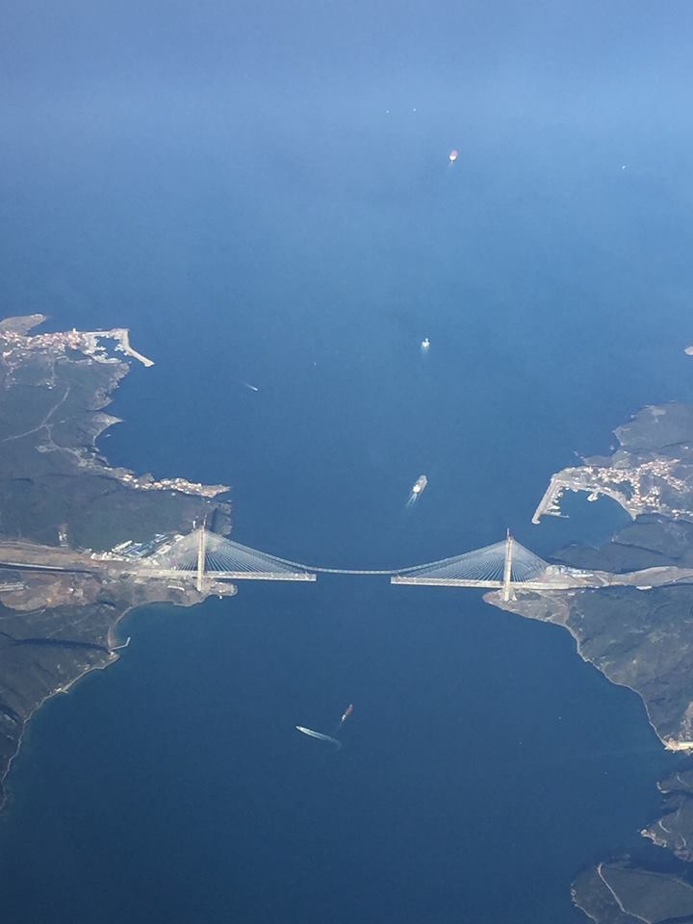
Bu kadar

